Slide 1
Perjalanan Karir Akademik &
Proyeksi Pengembangan
Studi Hadis
Dr. Salamah Noorhidayati, M.Ag

Slide 2
REKAM JEJAK KARIR DOSEN
Jabatan akademik
Tahun | Jabatan Akademik | Pangkat dan Gol/ruang
1 Maret 1999 | CPNS | Penata Muda (III/a)
1 April 2001 | PNS | Penata Muda (III/a)
1 April 2001 | Asisten Ahi | Penata Muda (III/a)
1 April 2003 |  | Penata Muda Tingkat I(III/b)
1 April 2005 | Lektor | Penata (III/c)
1 April 2007 |  | Penata Tingkat I (III/d)
1 April 2007
1 April 2010 | Lektor Kepala | Pembina ( IV/a)
1 April 2012 |  | Pembina Tingkat I (IV/b)
1 Oktober 2015 |  | Pembina Utama Muda (IV/c)

Slide 3
Rekam Jejak Kepakaran Dosen:
Karya Akademik berdasarkan Google Scholar
Tahun | Jumlah Karya | Tahun | Jumlah Karya | Tahun | Jumlah Karya
2024 | 9 | 2018 | 2 | 2012 | 3
2023 | 11 | 2017 | 7 | 2011 | 3
2022 | 11 | 2016 | 3 | 2009 | 4
2021 | 6 | 2014 | 4 | 2010 | 1
2020 | 2 | 2013 | 2 | 2001 | 2

Slide 9
Penelitian

Slide 10
Pengabdian

Slide 11
Karya (Buku)

Slide 12
Karya (Buku)

Slide 13
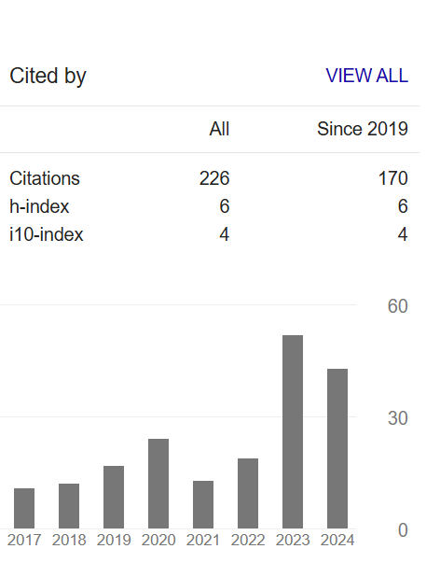
Kontribusi Akademik dilihat dari jumlah sitasi

Slide 14
Proyeksi Pengembangan Studi Hadis
Integrasi Penelitian dan PkM dalam pemnbelajaran:
Pengembangan aplikasi website e-learning
2. Penelitian Kolaboratif Nasional (ASILHA)
Penyusunan ensiklopedi ulama hadis nusantara
3. Penelitian kolaboratif internasional:
Internasionalisasi pemikiran ulama hadis nusantara

Slide 15
Sekian
&
Terima Kasih

